Slide 1
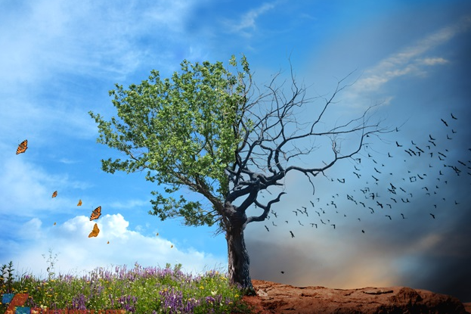
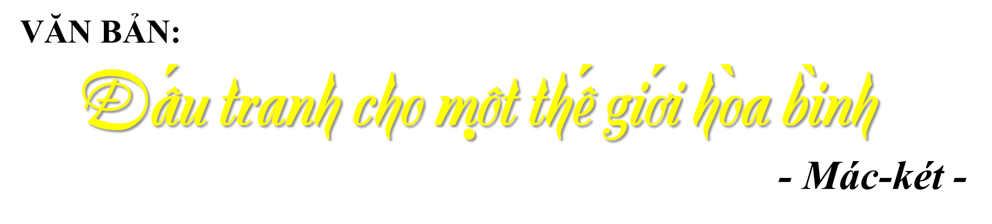
Trường THCS Nguyễn Thị Hương
Giáo viên thực hiện: Võ Thị Kiều Trang

Slide 2

I. ĐỌC HIỂU CHÚ THÍCH

Slide 3


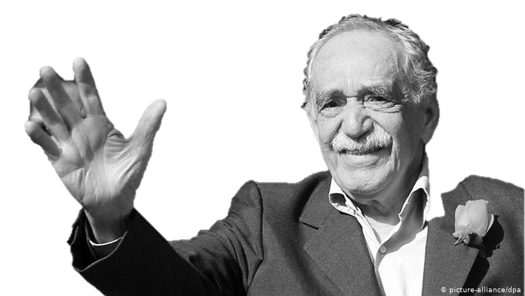
Ga-bri-en Gác-xi-a Mác-két (1928- 2014)
Là một nhà văn người Colombia nổi tiếng
Tác giả của nhiều tiểu thuyết và tập truyện ngắn theo khuynh hướng hiện thực huyền ảo.
Tác phẩm xuất sắc nhất Trăm năm cô đơn (1967).
Được trao giải Nô-ben về văn học năm 1982.

Slide 4


Một số tác phẩm nổi tiếng của G.G. Mác-két
“Ngàn năm cô đơn và buồn đau trước cái chết của người Colombia vĩ đại nhất mọi thời đại. Những người khổng lồ như thế không bao giờ chết”
(Tổng thống Colombia Juan Manuel Santos)
Tổng thống Barack Obama chia sẻ: "Thế giới đã
mất đi một trong những nhà văn nhìn xa trông rộng vĩ đại nhất và là một trong những nhà văn yêu thích của tôi từ khi còn trẻ”.
Notes:
Giáo án của Hạnh Nguyễn: https://www.facebook.com/HankNguyenn

Slide 5


2. Tác phẩm
a. Hoàn cảnh sáng tác
- Tháng 8 ( 1986) nguyên thủ 6 nước Ấn Độ, Mê-hi-cô, Thụy Điển, Ác-hen-ti-na, Hi Lạp, Tan-da-ni-a. họp lần thứ hai ở Mê-hi-cô đã ra một bản tuyên bố kêu gọi chấm dứt chạy đua vũ trang, thủ tiêu vũ khí hạt nhân để đảm bảo an ninh và hòa bình thế giới. Nhà văn Mác –két đã được mời tham dự cuộc gặp gỡ này.

Slide 6
2. Tác phẩm
b. Xuất xứ
c. Kiểu văn bản + PTBĐ
Trích từ bài tham luận
Thanh gươm Đa-mô-clét của Mác-két tại cuộc họp.
Văn bản: Nhật dụng
PTBĐ: Nghị luận
d. Chủ đề
Chống chiến tranh,
bảo vệ hòa bình.

Slide 7
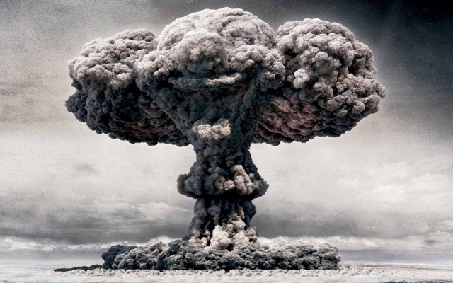
2. Tác phẩm
Bố cục
+ Đoạn 1: Từ đầu … sống tốt đẹp hơn → Nguy cơ chiến tranh hạt nhân đang đè nặng lên toàn trái đất.
+ Đoạn 2: Tiếp theo … xuất phát của nó → Chứng minh cho sự nguy hiểm và phi lý của chiến tranh hạt nhân.
+ Đoạn 3: … còn lại: Nhiệm vụ của chúng ta và đề nghị của nhà văn.

Slide 8
I.Đọc hiểu chú thích
: Mác - két
1. Tác giả
2. Tác phẩm
a. Hoàn cảnh sáng tác
b. Xuất xứ
Trích từ tham luận tại hội nghị nguyên thủ quốc gia 6 nước bàn về việc chống chiến tranh hạt nhân, bảo vệ hòa bình thế giới .

Slide 9
I.Đọc hiểu chú thích
: Mác - két
1. Tác giả
2. Tác phẩm
a. Hoàn cảnh sáng tác
b. Xuất xứ
c. Kiểu văn bản
: Văn bản nhật dụng
: Nghị luận
d. PTBĐ
: 3 phần
e. Bố cục

Slide 10
II. ĐỌC HIỂU VĂN BẢN

Slide 11
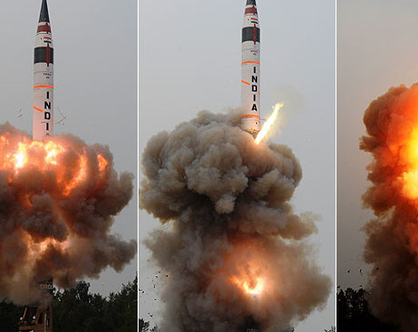
VŨ KHÍ HẠT NHÂN :
Là loại vũ khí hủy diệt hàng loạt mà năng lượng của nó do các phản ứng phân hạch hạt nhân gây ra.
Một vũ khí hạt nhân nhỏ nhất cũng có sức công phá lớn hơn bất kỳ vũ khí quy ước nào.
Chiến tranh hạt nhân, hay chiến tranh nguyên tử, là chiến tranh mà trong đó vũ khí hạt nhân được sử dụng.
Notes:
Giáo án của Hạnh Nguyễn: https://www.facebook.com/HankNguyenn

Slide 12
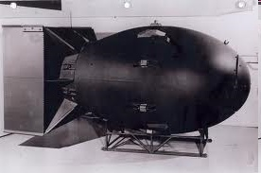
Bom A
hay còn
gọi là
bom hạt
nhân
Notes:
Giáo án của Hạnh Nguyễn: https://www.facebook.com/HankNguyenn

Slide 13
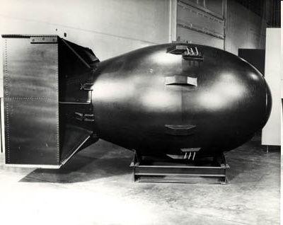
Fat-Man, vũ khí hạt nhân có sức công phá tương đương 10 triệu tấn thuốc nổ
Notes:
Giáo án của Hạnh Nguyễn: https://www.facebook.com/HankNguyenn

Slide 14
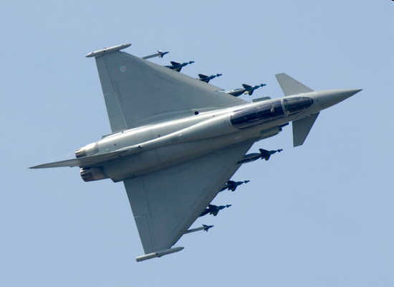
Phản lực Sukhoi – 30MKI có thể tải được vũ khí hạt nhân
Năm 2001, Ấn Độ đã mua 60 chiến đấu cơ Sukhoi-30. Chiếc phản lực cơ hai chỗ có thể tải 8 tấn vũ khí, bao gồm bom hạt nhân và có vận tốc 3.200 km/giờ.
Notes:
Giáo án của Hạnh Nguyễn: https://www.facebook.com/HankNguyenn

Slide 15
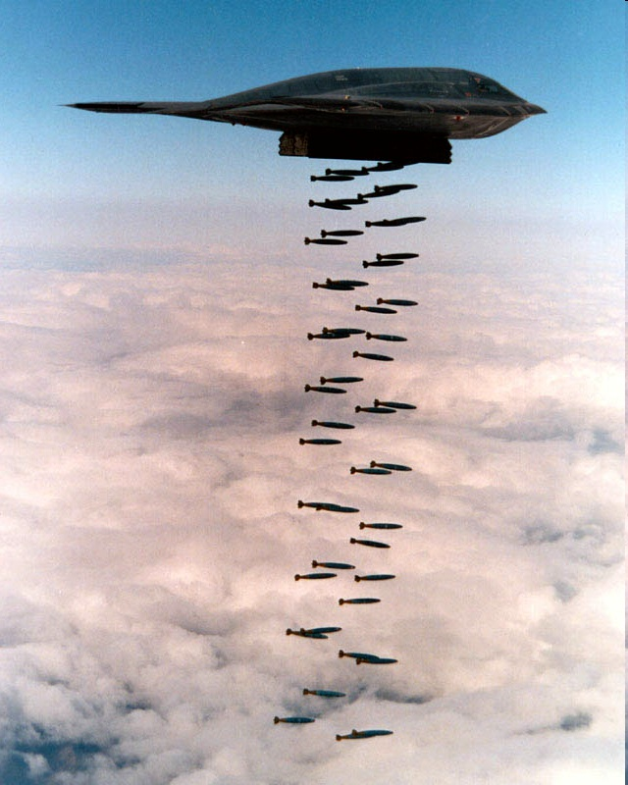
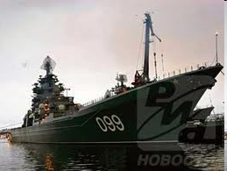
Máy bay B2A - máy bay ném bom chiến lược tàng hình hiện đại nhất thế giới, có thể tấn công bằng vũ khí hạt nhân và vũ khí thông thường
Tàu hạt nhân Nga
Notes:
Giáo án của Hạnh Nguyễn: https://www.facebook.com/HankNguyenn

Slide 16
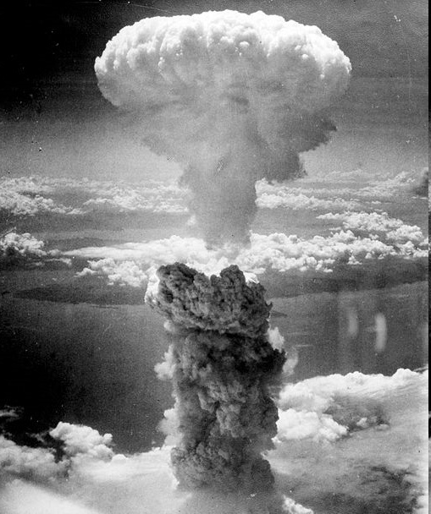
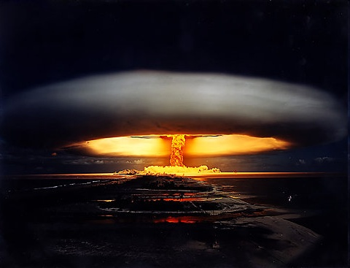
MỘT VỤ THỬ NGHIỆM BOM HẠT NHÂN
BOM NGUYÊN TỬ MỸ NÉM XUỐNG NHẬT NĂM 1945
Notes:
Giáo án của Hạnh Nguyễn: https://www.facebook.com/HankNguyenn

Slide 17
LẬP LUẬN
Nêu câu hỏi :
+ “Chúng ta đang ở đâu?”
→ Gây sự chú ý và kéo tất cả mọi người cùng nhập cuộc
Con số cụ thể:
+ Hôm nay là ngày 8.8.1986
+ Hơn 50.000 đầu đạn hạt nhân ...
+ ...đang ngồi trên 4 tấn thuốc nổ, tất cả chỗ đó sẽ nổ tung...12 lần.
=> Thống kê chính xác, khiến người đọc, người nghe rùng mình
- So sánh:
+Vũ khí hạt nhân với thanh gươm Đa-mô-clet
Những dẫn chứng xác thực, cách vào đề trực tiếp gây ấn tượng mạnh mẽ về tính chất hệ trọng của vấn đề. Thu hút sự chú ý của người đọc người nghe.

Slide 18
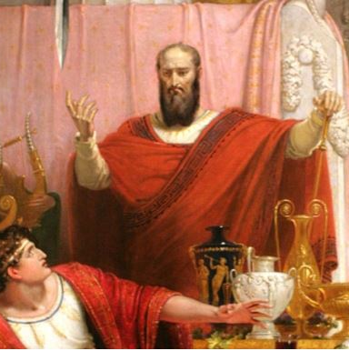
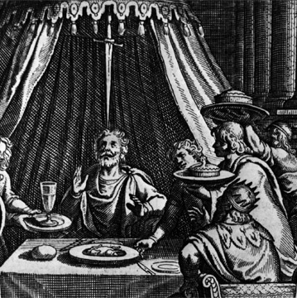
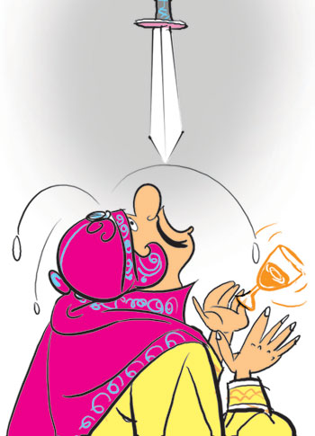
Như thanh gươm Đa-mô-clet
Thanh gươm rất sắc, được treo lơ lửng chỉ bằng một sợi lông đuôi ngựa trên ngai vàng, trên đầu nhà vua
➔ Nguy cơ khủng khiếp và nghiêm trọng của chiến tranh hạt nhân đối với toàn nhân loại.
Notes:
Giáo án của Hạnh Nguyễn: https://www.facebook.com/HankNguyenn

Slide 19
- Mở đầu: “Chúng ta đang ở đâu?” -> Cách mở đầu dưới dạng một câu hỏi tự trả lời -> Gây ấn tượng với người đọc.
- Tình hình thực tế: 50.000 đầu đạn hạt nhân, mỗi người ngồi trên 4 tấn thuốc nổ.
- Giả thiết: hủy diệt toàn bộ sự sống trên trái đất và các hành tinh.
-> So sánh, điệp ngữ, chứng cứ xác thực, lập luận chặt chẽ.
-> Nguy cơ khủng khiếp và nghiêm trọng của chiến tranh hạt nhân.

Slide 20
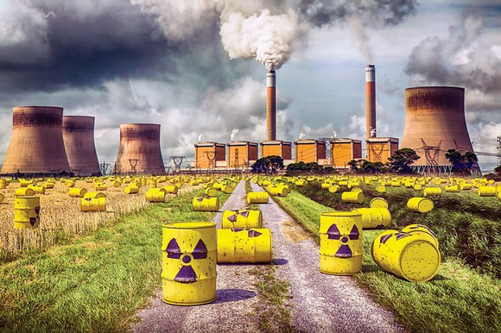
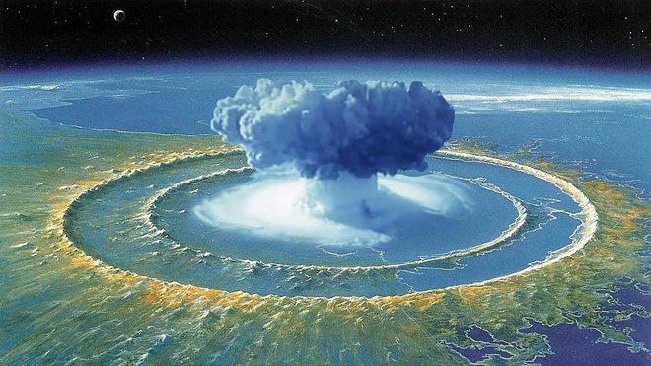
2. Sự tốn kém và phi lí của chiến tranh hạt nhân
* Sự tốn kém và vô lí
- Chi phí cho chương trình vũ khí hạt nhân là tốn kém khổng lồ lên tới hàng trăm tỉ đô la

Slide 21

THẢO LUẬN NHÓM
Lập bảng thống kê so sánh chi phí chuẩn bị chiến tranh hạt nhân với các lĩnh vực xã hội; y tế; tiếp tế thực phẩm; giáo dục.
Nhóm 1: So sánh chi phí chuẩn bị chiến tranh hạt nhân với lĩnh vực cứu trợ xã hội;
Nhóm 2: So sánh chi phí chuẩn bị chiến tranh hạt nhân với lĩnh vực y tế;
Nhóm 3: So sánh cho phí chuẩn bị chiến tranh hạt nhân với lĩnh vực tiếp tế thực phẩm;
Nhóm 4: So sánh cho phí chuẩn bị chiến tranh hạt nhân với lĩnh vực giáo dục.

Slide 22


SỰ TỐN KÉM CỦA CHIẾN TRANH HẠT NHÂN
GIÁO DỤC
THỰC PHẨM
Xóa nạn
mù chữ
cho thế giới
Y TẾ
CỨU TRỢ
Cứu 575 triệu người suy dinh dưỡng
Phòng bệnh 14 năm, bảo vệ 1 tỉ người, cứu 14 triệu trẻ em
500 triệu trẻ em - 100 tỉ đô la
Hai tàu ngầm hạt nhân
149
tên lửa MX
100 máy bay ném bom
10 tàu sân bay
Notes:
Giáo án của Hạnh Nguyễn: https://www.facebook.com/HankNguyenn

Slide 23

Giảng
Tác giả đi vào những lĩnh vực thiết yếu của cuộc sống => Những điều này khiến chúng ta không khỏi ngạc nhiên bất ngờ, thấm thía sự phi lí của việc chạy đua vũ trang.
Chi phí cho nhu cầu vũ khí hạt nhân
SỰ VÔ LÍ
Số tiền chi cho sự hủy diệt thế giới lại lớn gấp trăm nghìn lần số tiền chi cho mục đích phát triển sự sống.
Tiền để giết người thì có, tiền để cứu người thì không.
Chạy đua vũ trang là con người đang tự đào huyệt để chôn mình.
Quá tốn kém, phi lí.
Làm mất khả năng được sống tốt đẹp hơn của con người

Slide 24
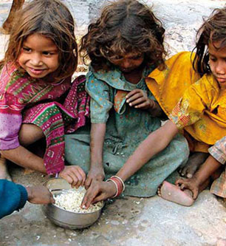
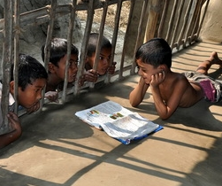
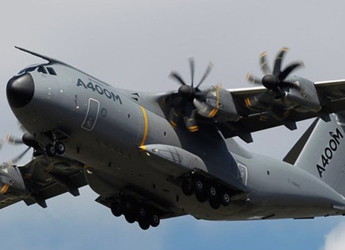
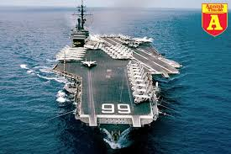
Chi phí cho cuộc sống quá thấp (chỉ là giấc mơ)
Chi phí cho chiến tranh hạt nhân quá cao (đã và đang thực hiện được)
Chi phí cho chiến tranh hạt nhân tốn kém, phi lí ; Làm mất khả năng được sống tốt đẹp hơn của con người
Notes:
Giáo án của Hạnh Nguyễn: https://www.facebook.com/HankNguyenn

Slide 25
Sự tiến hóa của tự nhiên và con người
Sự phát triển của khoa học và trí tuệ
- 380 triệu năm bướm mới bay được
- 180 triệu năm bông hồng mới nở, chỉ để làm đẹp
- Trải qua 4 kỉ điạ chất con người mới hát được hay hơn chim và mới chết vì yêu
Chỉ cần bấm nút một cái là cả qúa trình tiến hóa lại trở về với điểm xuất phát của nó.
Quá trình lâu dài
Thời gian ngắn
Xuất phát
Bấm nút 1 cái
Sự phát triển của tự nhiên và xã hội
Qúa trình tiến hóa
Đi ngược
Notes:
Giáo án của Hạnh Nguyễn: https://www.facebook.com/HankNguyenn

Slide 26


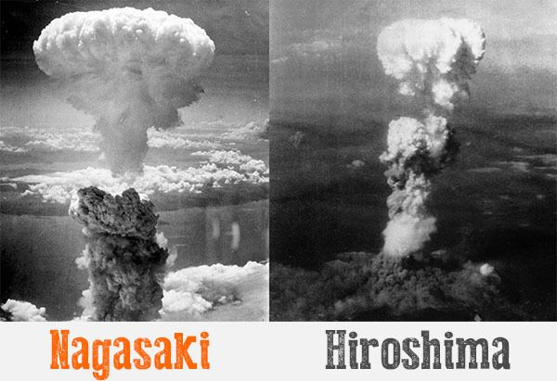

Slide 27
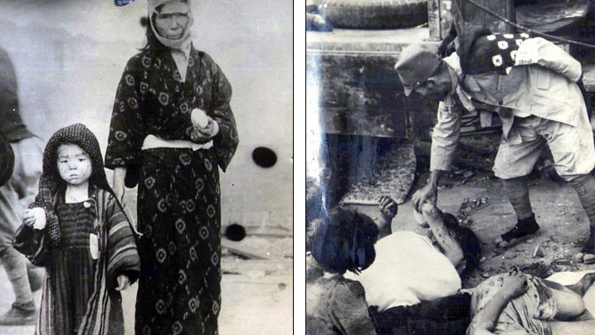
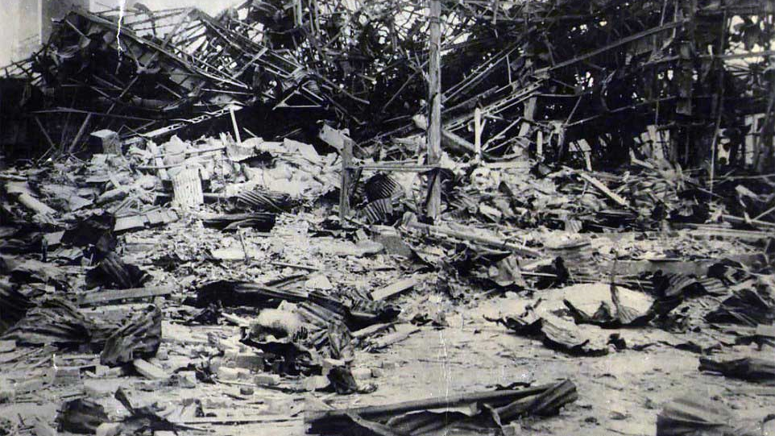
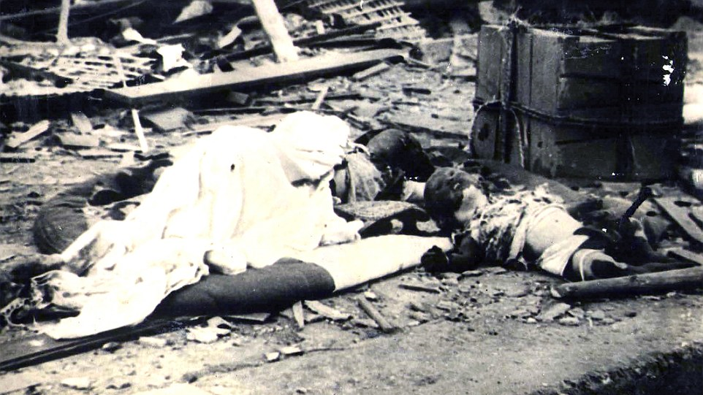
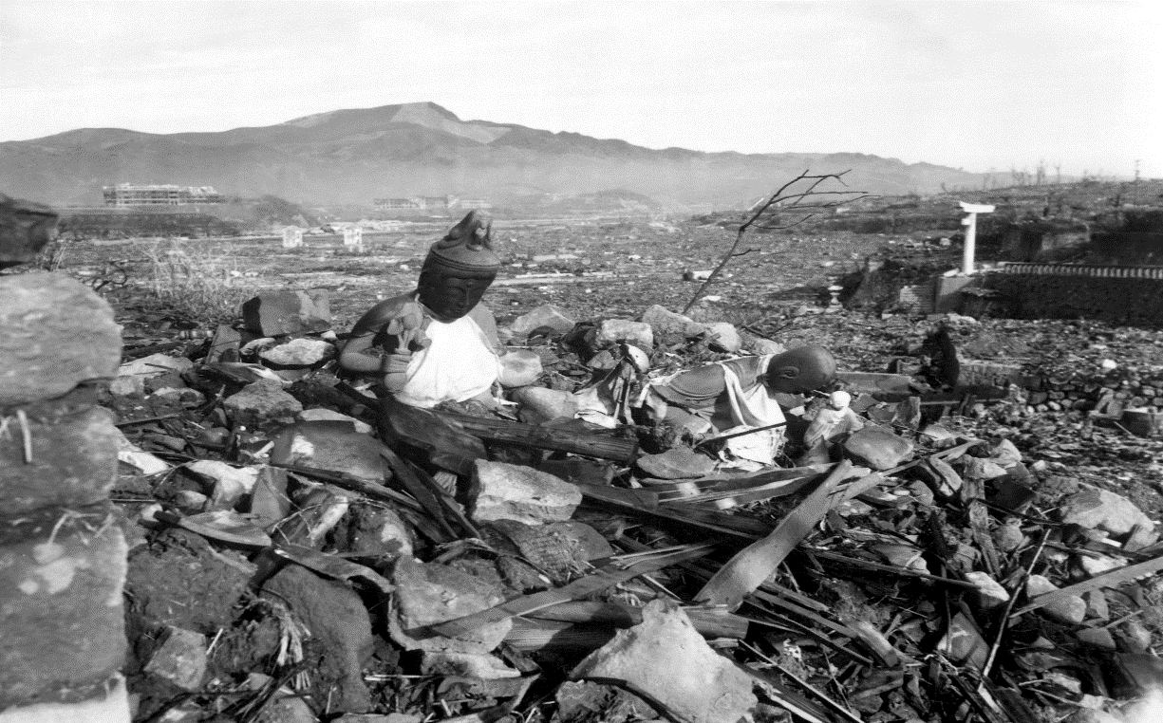
Thảm họa chiến tranh ở Hiroshima và Nagasaki
Notes:
Giáo án của Hạnh Nguyễn: https://www.facebook.com/HankNguyenn

Slide 28

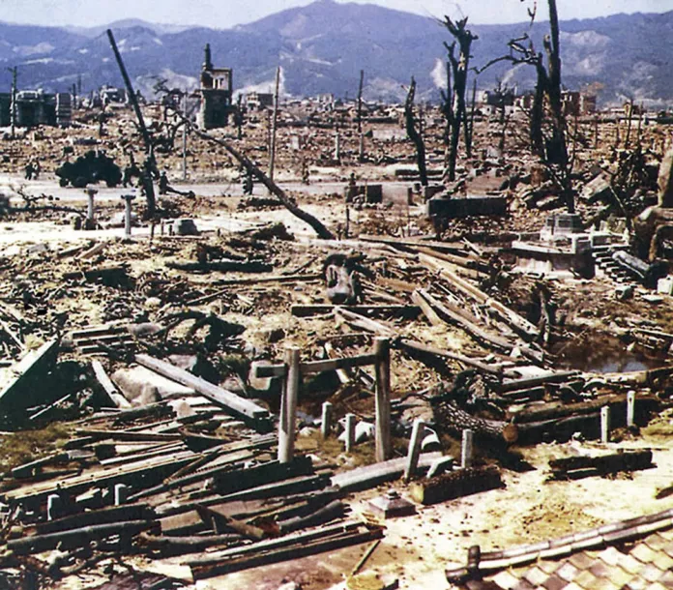
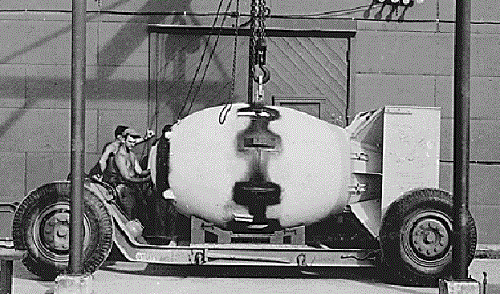
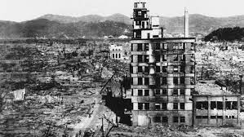
Ngày 6/8/1945, quả bom hạt nhân có sức công phá 15 kiloton, tương đương 15.000 tấn thuốc nổ TNT, thả từ oanh tạc cơ B-29 "Enola Gay" xuống thành phố Hiroshima đã cướp đi ngay lập tức sinh mạng của 140.000 người trong tổng số 360.000 dân sống ở đây.
Đến ngày 9/8/1945, một chiếc B-29 khác hướng tới thành phố Kokura, mang theo quả bom "Fat Man" có sức công phá tới 21 kiloton. Thời tiết xấu buộc tổ lái từ bỏ mục tiêu ban đầu, chuyển sang ném bom thành phố Nagasaki và khiến 70.000 người chết ngay sau vụ nổ.

Slide 29

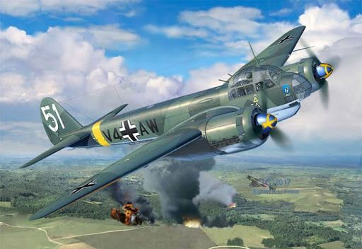
(Lời kể của bà Nakabushi – nhân chứng may mắn sống sót sau thảm họa Hiroshima)
Đó là một buổi sáng mùa hè ấm áp, cô bé Nakabushi 5 tuổi là người đầu tiên có mặt tại trường mẫu giáo.Yukiko chơi đùa một mình lặng lẽ trong lúc chờ đợi các bạn mình tới lớp. Nhưng họ đã không bao giờ đến.
Đúng 8h15, tất cả những gì cô bé cảm nhận được chỉ là ánh sáng chói lóa cùng một tiếng nổ cực lớn. Trong giây phút đó, quả bom nguyên tử đầu tiên mà thế giới biết tới đã được ném xuống thành phố Hiroshima.

Slide 30
...Quang cảnh thành phố hoàn toàn thay đổi. Những ngôi nhà biến mất, và chúng tôi thấy hàng trăm người với những vết bỏng đang lê lết“.
"Người họ phủ đầy tro tàn từ đầu tới chân, tóc dựng đứng và những mảng da thịt cháy xém bong tróc trên toàn bộ cơ thể như những miếng giẻ cũ. Giống như bạn đang chứng kiến một đội quân ma quỷ vậy. 'Nước, nước', họ van xin nhưng chúng tôi chẳng thể làm được gì. Chính gia đình tôi cũng không có nước. Chúng tôi đi qua hai cây cầu và chứng kiến những cảnh tượng kinh khủng. Nhiều xác chết và cả người còn sống bị cuốn đi".
Gia đình bà Nakabushi cuối cùng cũng tìm được một nơi trú ẩn nhỏ hẹp. "Thứ mùi ở đó thật kinh khủng. Những người bị thương van xin nước uống. Nhưng chúng tôi được cảnh báo không cho họ uống vì họ sẽ chết ngay sau ngụm đầu tiên. Đó là sự thật", bà kể.
"Những tiếng kêu than, rên rỉ rồi cũng nhỏ dần đi và từng người một lần lượt qua đời. Mẹ tôi đã ra đi ngay bên cạnh mà tôi không hề biết vào ngày 8/8. Bà đã không thể thấy ba và anh trai tôi lần cuối, khi đó bà mới 31 tuổi. Tôi biết chú và bác tôi đã chết cùng một nơi. Nhưng cái chết của mẹ tôi có ảnh hưởng lớn nhất. Tôi mới năm tuổi và nó đã thay đổi cuộc đời tôi".

Slide 31
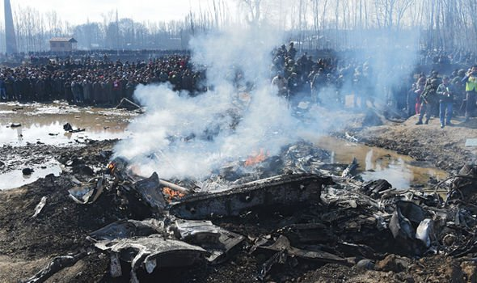

SỰ PHI LÍ CỦA CHIẾN TRANH HẠT NHÂN
Đi ngược lại lí trí con người và lí trí tự nhiên
Phá hủy nền văn minh hàng triệu năm của nhân loại
Phản lại sự tiến hóa, đưa Trái Đất về điểm xuất phát
Hủy hoại hạnh phúc, gây ra bao đau khổ cho loài người
Notes:
Giáo án của Hạnh Nguyễn: https://www.facebook.com/HankNguyenn

Slide 32
* Đi ngược lại lí trí của con người và lí trí tự nhiên
- Quá trình tiến hóa của sự sống: hàng trăm triệu năm→ Rất lâu dài
- Chiến tranh hạt nhân nổ ra: Đẩy lùi sự tiến hóa về điểm xuất phát → Hủy diệt thành quả nhanh chóng.
- Chứng cứ xác thực, số liệu so sánh cụ thể, nghệ thuật tương phản, giọng văn mai mỉa.
→ Cách viết tạo cho người nghe một ấn tượng mạnh về sự phản tiến hóa, phản tự nhiên của chiến tranh hạt nhân
→ Chiến tranh hạt nhân là hiểm họa đe dọa toàn bộ sự sống trên trái đất, đi ngược lại lợi ích và sự phát triển của thế giới.

Slide 33
2. Sự tốn kém và phi lí của chiến tranh hạt nhân
a. Sự tốn kém
- Cứu trợ: 500 triệu trẻ em – 100 tỉ đô la >< 100 máy bay ném bom, 7000 tên lửa
- Y tế: phòng bện 14 năm, bảo vệ 1 tỉ người khỏi bệnh sốt rét, cứu 14 triệu trẻ em >< 10 tàu sân bay
- Thực phẩm: cứu 575 triệu người suy dinh dưỡng >< 149 tên lửa MX
- Giáo dục: xóa nạn mù chữ cho thế giới >< 2 tàu ngầm hạt nhân
-> Liệt kê, chứng cứ xác thực, số liệu so sánh cụ thể, nghệ thuật tương phản,…
b. Sự phi lí
- Chạy đua vũ trang là đi ngược lại lí trí con người và lí trí tự nhiên.
- Phá hủy nền văn minh hàng triệu năm của nhân loại.
- Phản lại sự tiến hóa, đưa Trái Đất về vạch xuất phát.
- Hủy hoại hạnh phúc gây ra bao đau khổ cho loại người.
-> Chi phí cho chiến tranh hạt nhân tốn kém, phi lí, làm mất khả năng được sống tốt đẹp hơn của con người.

Slide 34

Nhiệm vụ
Đoàn kết
Đấu tranh cho 1 thế giới hòa bình
Phản đối, ngăn chặn chạy đua vũ trang, tang trữ hạt nhân
Notes:
Giáo án của Hạnh Nguyễn: https://www.facebook.com/HankNguyenn

Slide 35

LỜI KÊU GỌI HÒA BÌNH:
“Chúng ta đến đây để chống lại việc đó …tham gia vào bản đồng ca của những người đòi hỏi một thế giới không có vũ khí … mở ra một nhà băng lưu trữ trí nhớ có thể tồn tại sau thảm họa hạt nhân…Lên án những thủ phạm gây ra đau khổ, những kẻ giả điếc làm ngơ trước lời khẩn cầu hòa bình…”
Notes:
Giáo án của Hạnh Nguyễn: https://www.facebook.com/HankNguyenn

Slide 36

Đề nghị
Mở ngân hàng lưu trữ trí nhớ → Để đời sau biết thế giới đã từng tồn tại
Nhân loại cần giữ kí ức của mình, lịch sử sẽ lên án những thế lực hiếu chiến đã đẩy nhân loại vào thảm hoạ hạt nhân.
Notes:
Giáo án của Hạnh Nguyễn: https://www.facebook.com/HankNguyenn

Slide 37


“ĐẤU TRANH CHO MỘT THẾ GIỚI HÒA BÌNH”
- Lên tiếng ngăn chặn nguy cơ chiến tranh hạt nhân.
- Đề nghị: Lập nhà băng lưu trữ trí nhớ.
+ Nhân loại cần giữ gìn ký ức của mình.
+Lên án những thế lực hiếu chiến đẩy nhân loại vào thảm họa hạt nhân.

Slide 38

Thái độ cứng rắn, nghiêm khắc
Tình cảm tha thiết, mãnh liệt
Cách lập luận chặt chẽ, thuyết phục
Trái tim nhiệt huyết, yêu hòa bình
Notes:
Giáo án của Hạnh Nguyễn: https://www.facebook.com/HankNguyenn

Slide 39
III. TỔNG KẾT

Slide 40

1. Nghệ thuật
2. Nội dung
- Nguy cơ chiến tranh đang đe doạ toàn thể loài người và sự sống trên trái đất.
-Đấu tranh cho hoà bình, ngăn chặn và xoá bỏ nguy cơ chiến tranh hạt nhân là nhiệm vụ thiết thân và cấp bách của toàn thể loài người.
- Lập luận chặt chẽ.
- Chứng cứ phong phú, xác thực, cụ thể.
- Sử dụng nghệ thuật so sánh sắc sảo, giàu sức thuyết phục.

Slide 41
III. TỔNG KẾT
Ghi nhớ SGK/ 21

Slide 42
IV. LUYỆN TẬP

Slide 43
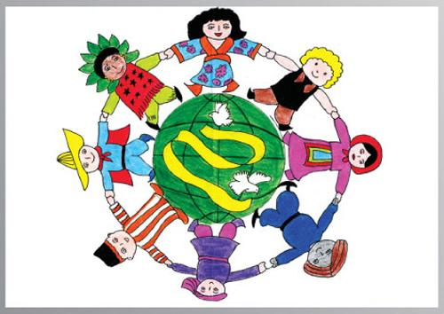
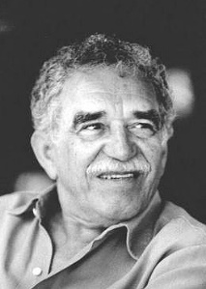
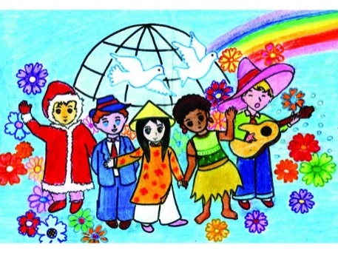
Đấu tranh cho một
thế giới hòa bình
KIẾN THỨC CƠ BẢN
-G. G. Mác-két
-Trích từ bản tham luận đọc tại cuộc họp nguyên thủ 6 nước tháng 8 năm 1986
-Chủ đề: Chống chiến tranh, bảo vệ hòa bình.
-Nhan đề: Nhan đề thể hiện luận điểm cơ bản của bài văn, đồng thời như một khẩu hiệu kêu gọi, hướng nhân loại tới một thái độ đấu tranh tích cực.
KIẾN THỨC TRỌNG TÂM
3. Chiến tranh đi ngược lại lí trí con người, lí trí tự nhiên
-Tiêu diệt con người và hủy diệt sự sống trên trái đất.
-Chứng cứ cụ thể.
-Chỉ cần bấm 1 nút đưa tất cả về điểm xuất phát.
1. Nguy cơ chiến tranh hạt nhân
-Thời gian cụ thể: 8/8/1986 hơn 50.000 đầu đạn bố trí khắp hành tinh.
-Tình toán lí thuyết: Mỗi người ngồi trên 4 tấn thuốc nổ. Hủy diệt tất cả hành tinh.
-Hình ảnh so sánh ấn tượng.
→Người đọc ấn tượng về tính hệ trọng, gây ám ảnh
2. Sự tốn kém và tính chất vô lí
-Dùng so sánh đối lập ở nhiều lĩnh vực:
+ Chi phí đầu tư cho đời sống xã hội THẤP. (Cứu trợ, y tế, tiếp tế, giáo dục)
+ Chi phí đầu tư cho chiến tranh CAO.
3. Nhiệm vụ đấu tranh
-Kêu gọi chống lại, tham gia.
-Ngăn chặn chiến tranh.
-Lên án thế lực tàn bạo.
TỔNG KẾT
NT: Luận điểm, luận cứ đúng đắn/ So sánh/ Lời văn thuyết phục
ND: Chiến tranh hạt nhân đe dọa loài người và mọi sự sống. Vì vậy chúng ta phải đấu tranh.
Notes:
Giáo án của Hạnh Nguyễn: https://www.facebook.com/HankNguyenn

Slide 44

Qua các phương tiện thông tin đại chúng (đài, báo) các em biết nhân loại đã tìm cách nào để hạn chế chạy đua chiến tranh hạt nhân?
Liên hợp quốc triệu tập các nước tư bản đưa ra các hiệp ước cấm thử vũ khí hạt nhân, hạn chế sản xuất đầu đạn hạt nhân…
Notes:
Giáo án của Hạnh Nguyễn: https://www.facebook.com/HankNguyenn

Slide 45
- Ôn lại kiến thức bài học. - Chuẩn bị bài “Tuyên bố thế giới về sự sống còn, quyền được bảo vệ và phát triển của trẻ em”. Đọc văn bản và Trả lời các câu hỏi 1,2,3,4 – SGK/35).
HƯỚNG DẪN VỀ NHÀ

